Slide 1
CUDA

Slide 2
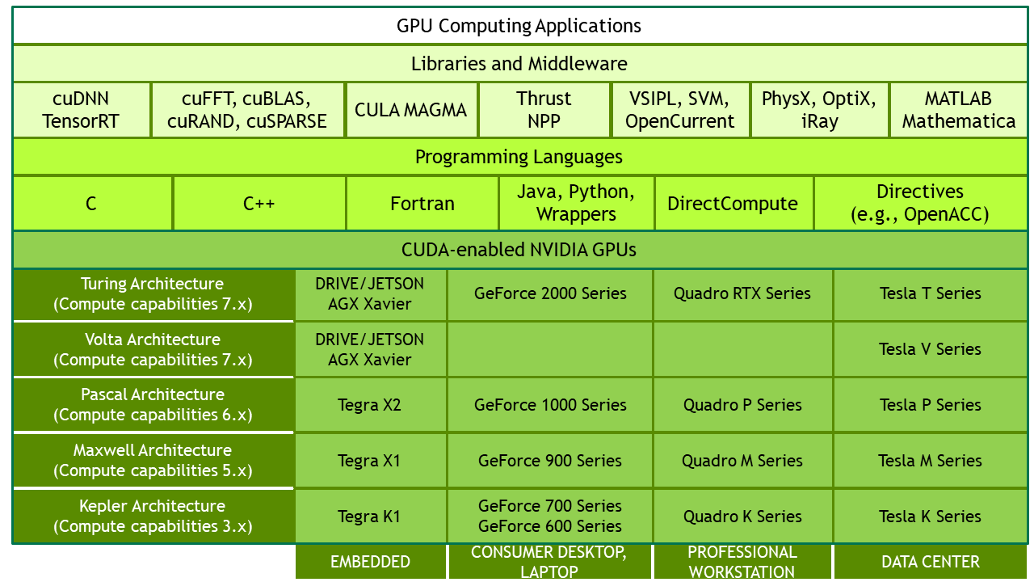
Bevezetés
Nvidia által bevezetett párhuzamos számítási platform és programozási modell (2006)
Magas szintű programozási nyelveken elérhető, első sorban C/C++

Slide 3
Hardware megvalósítás
Az elindítandó szálakat blokkokba csoportosítja
A blokkok futtatást SM-k végzik (Streaming Multiprocessor)
Egy blokk szálai párhuzamosan futnak
Egy blokk egy SM-re kerül
Egy SM-re több blokk is kerülhet

Slide 4
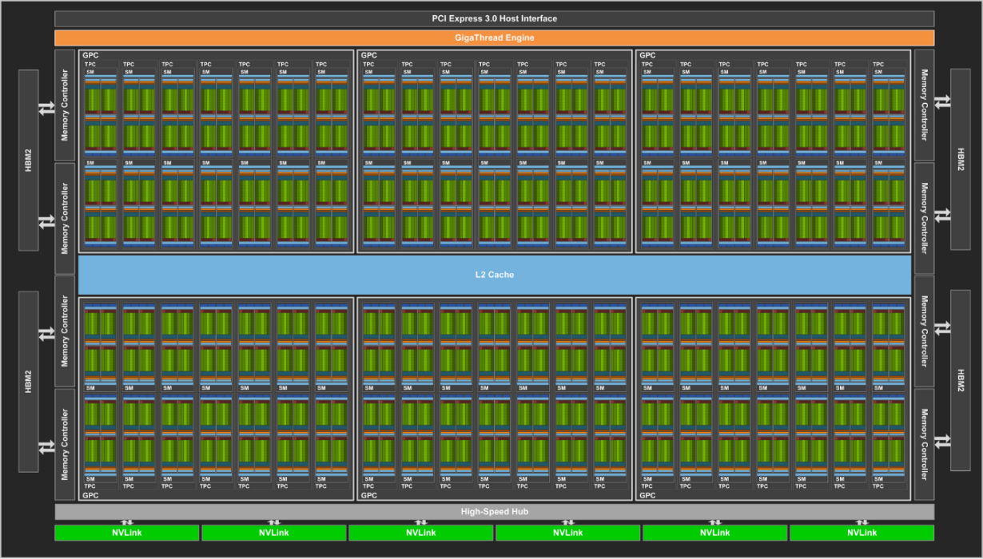
Hardware megvalósítás
Egy GPU-n több SM
Egy SM-ben több FP32/FP64 mag
Pl. Tesla V100
SM: 80
FP32 mag/SM: 64
FP32 mag/GPU: 5120

Slide 5
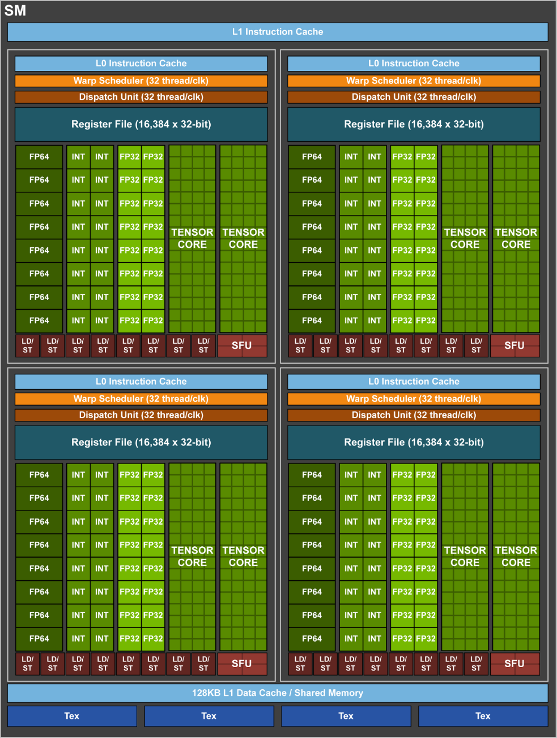
Hardware megvalósítás
Egy SM több warpot ütemez
Egy warp 32 szálat hajt végre párhuzamosan
Tesla V100 Streaming Multiprocessor

Slide 6
Hardware megvalósítás
SIMT – Single Instruction Multiple Thread
Egy warpon belül a thread ID-k egymást követik
Egy warp mindig egy közös utasítást hajt végre
Közös utasításszámláló (Volta architektúrától külön)
Elágazás megvalósítása maszkolással

Slide 7
Hardware megvalósítás
SIMT – Single Instruction Multiple Thread
Futtatási környezet (program számláló, regiszterek, stb…) elmenthető
Gyors kontextus váltás
Végrehajtható warp-ok ütemezése
Memória hozzáférés elrejtése
Rendelkezésre álló regiszterek száma és az osztott memória mérete architektúra függő
Az egyszerre ütemezhető blokkok és warpok száma erőforrás függő

Slide 8
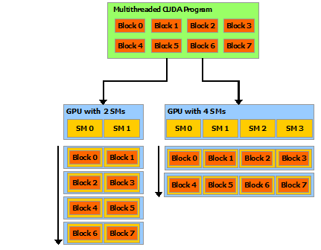
Skálázható modell
Az igények kiszolgálásáról futási időben dönt a driver
A programozó a blokk méretet illetve a blokkok számát adja meg

Slide 9
Skálázható modell
Kulcs elemek
Szálak hierarchiája
Osztott memória
Szinkronizációs pontok
Rész problémák blokkon belüli megoldása
Blokkon belüli szálak kommunikálhatnak
Blokkok közötti szinkronizáció nem lehetséges (Volta előtti architektúrákra)

Slide 10
Programozási modell
Kernel
__global__ kulcsszó
<<<…>>> futtatási konfiguráció
__global__ void VecAdd(float* A, float* B, float* C)
{
int i = threadIdx.x;
C[i] = A[i] + B[i];
}
int main()
{
...
VecAdd<<<1, N>>>(A, B, C);
...
}

Slide 11
Programozási modell
Szál hierarchia
threadIdx egy három elemű vektor
threadIdx blokkon belüli azonosító
blockIdx, blockDim a blokk azonosítására
Ezekből egyedi szál index számítható
Pl.: blokk méret (Dx, Dy, Dz), szál azonosító (x, y, z)
globalId = x + y * Dx + z * Dx * Dy

Slide 12
Programozási modell

Slide 13
Programozási modell
__global__ void MatAdd(float A[N][N], float B[N][N], float C[N][N])
{
int i = threadIdx.x;
int j = threadIdx.y;
C[i][j] = A[i][j] + B[i][j];
}
int main()
{
...
int numBlocks = 1;
dim3 threadsPerBlock(N, N);
MatAdd<<<numBlocks, threadsPerBlock>>>(A, B, C);
...
}

Slide 14
Programozási modell
__global__ void MatAdd(float A[N][N], float B[N][N], float C[N][N])
{
int i = blockIdx.x * blockDim.x + threadIdx.x;
int j = blockIdx.y * blockDim.y + threadIdx.y;
if (i < N && j < N)
{
C[i][j] = A[i][j] + B[i][j];
}
}
int main()
{
...
dim3 threadsPerBlock(16, 16);
dim3 numBlocks((N + threadsPerBlock.x - 1) / threadsPerBlock.x,
(N + threadsPerBlock.y - 1) / threadsPerBlock.y);
MatAdd<<<numBlocks, threadsPerBlock>>>(A, B, C);
...
}

Slide 15
Memória modell
Blokk
Blokk
Osztott memória
Osztott memória
Szál
Szál
Szál
Szál
Lokális memória
Lokális memória
Lokális memória
Lokális memória
GPU
Globális memória
Konstans memória
Host
Textúra memória
Host program
Host memória

Slide 16
Memória modell
Tipikus munkamenet:
Memória allokáció host és GPU oldalon is
Adat gyűjtés host oldalon
Adatok GPU-ra másolása
Adatok feldolgozása GPU-n
Eredmények visszamásolása host oldalra
Memória felszabadítása host és GPU oldalon is

Slide 17
Példa
__global__ void VecAdd(float* A, float* B, float* C, int N)
{
int i = blockDim.x * blockIdx.x + threadIdx.x;
if (i < N)
{
C[i] = A[i] + B[i];
}
}
int main()
{
// N értéke a konkrét feladat függvénye
int N = ...;
size_t size = N * sizeof(float);
// Host oldali memória lefoglalása
float* h_A = (float*)malloc(size);
float* h_B = (float*)malloc(size);
float* h_C = (float*)malloc(size);
// Bementeti adatok előállítása, h_A, h_B
...

Slide 18
Példa
…
// GPU oldali memória lefoglalása
float* d_A;
cudaMalloc(&d_A, size);
float* d_B;
cudaMalloc(&d_B, size);
float* d_C;
cudaMalloc(&d_C, size);
// Bemenő adatok másolása a GPU-ra
cudaMemcpy(d_A, h_A, size, cudaMemcpyHostToDevice);
cudaMemcpy(d_B, h_B, size, cudaMemcpyHostToDevice);
// Kernel indítás
int threadsPerBlock = 256;
int blocksPerGrid = (N + threadsPerBlock - 1) / threadsPerBlock;
VecAdd<<<blocksPerGrid, threadsPerBlock>>>(d_A, d_B, d_C, N);
…

Slide 19
Példa
…
// Eredmény visszaolvasása a GPU-ról a host oldalra
cudaMemcpy(h_C, d_C, size, cudaMemcpyDeviceToHost);
// GPU memória felszabadítása
cudaFree(d_A);
cudaFree(d_B);
cudaFree(d_C);
// Host memória felszabadítása
free(h_A);
free(h_B);
free(h_C);
return 0;
}

Slide 20
Fordítás és linkelés
A program C kiterjesztett nyelvi elemeket tartalmaz
__global__, <<<…>>>, stb.
Magas szintű C függvények vannak definiálva az eszközök kezelésére
Pl.: memória kezelés, adat másolás, több grafikus kártya kezelése
Ezek a függvények a CUDA driver API-ra épülnek
Az alkalmazás számára a driver API is elérhető
Ritkán használjuk
Alacsony szintű hozzáférést biztosít
Pl.: kontextus kezelés, dinamikus modul betöltés

Slide 21
Fordítás és linkelés
A kernel függvényeket írhatjuk a CUDA architektúra saját utasítás készletével (PTX) vagy magas szintű C nyelven is
A speciális nyelvi elemek miatt külön fordító szükséges -> nvcc

Slide 22
Fordítás és linkelés
Offline fordítás menete
Az nvcc által fordítandó fájlok tartalmazhatnak host oldali és GPU oldali kódot is
Ezeket a fordító első lépésben szétválasztja
A GPU oldali kódot vagy PTX vagy bináris formátumba lehet fordítani
A host oldali kódban az <<< … >>> elemeket a megfelelő API hívásokra cseréli, melyek betöltik és meghívják a kernel függvényt
A módosított host kódot az nvcc object fájlokká fordíthatja (teljes C++ támogatás) vagy ezt más fordítókra lehet bízni
Az eredmény már linkelhető a többi host oldali kódhoz
(A driver API közvetlen használatával a host oldali kódot nem kell nvcc-vel fordítani)

Slide 23
Fordítás és linkelés
Just-in-Time fordítás menete
A futás időben betöltött PTX kódot a driver fordítja bináris formára
Növeli a program betöltési idejét, de újabb fordítók jobb eredményt adhatnak
A program írásakor nem létező GPU-n is futtatható lesz a program
A fordítás eredményét gyorsító tárba helyezi a driver

Slide 24
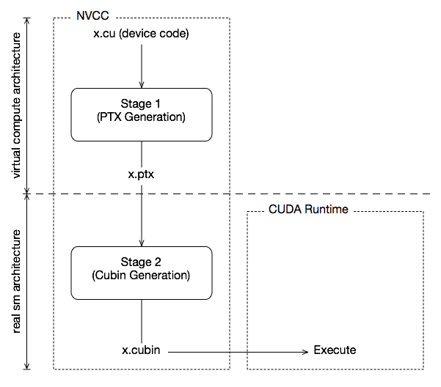
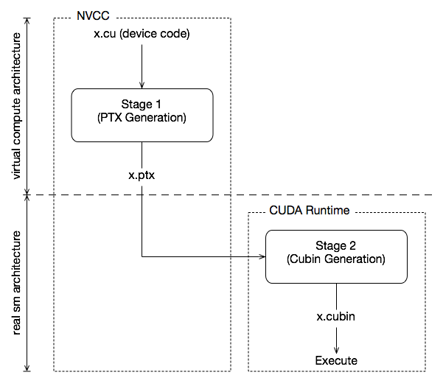
Fordítás és linkelés
Offline fordítás vs JIT

Slide 25
Fordítás és linkelés
Bináris kompatibilitás
A bináris kód architektúra függő
A cél architektúra a –code kapcsolóval adható meg
Pl.: -code=sm_35 -> compute capability 3.5
A bináris csak a növekvő alverziók között kompatibilis
Csökkenő alverziók felé nem
Főverzió számok között sem kompatibilis

Slide 26
Fordítás és linkelés
PTX kompatibilitás
Egy adott compute capability-re írt/fordított PTX állomány mindig fordítható azonos vagy magasabb verziószámú binárisra
C kód PTX formátumúra történő fordításánál az –arch kapcsolóval lehet megadni a kívánt compute capability-t
Régebbi formátumú PTX kód nem feltétlenül használja ki az újabb architektúrák szolgáltatásait, de működni fog

Slide 27
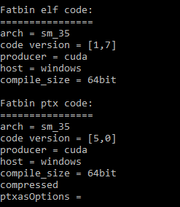
Fordítás és linkelés
cuobjdump tool (CUDA SDK)
Ellenőrzi, hogy egy binárisba milyen cuda PTX és SM lett beágyazva

Slide 28
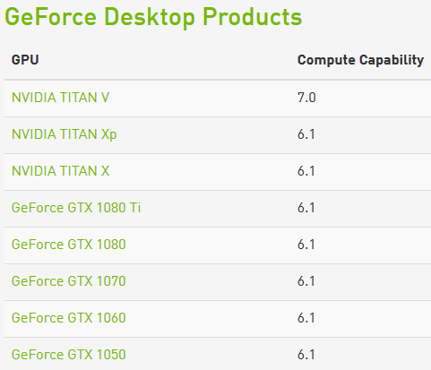
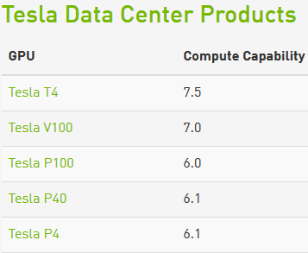
Compute Capability
Name | CUDA version | Compute Capability
Fermi | 3.2 | 2.0
Kepler | 5 | 3.0, 3.5, 3.7
Maxwell | 6 | 5.0, 5.2, 5.3
Pascal | 8 | 6.0, 6.1, 6.2
Volta | 9 | 7.0, 7.2
Turing | 10 | 7.5

Slide 29
Részletesebben…

Slide 30
Memória modell
Blokk
Blokk
Osztott memória
Osztott memória
Szál
Szál
Szál
Szál
Lokális memória
Lokális memória
Lokális memória
Lokális memória
GPU
Globális memória
Konstans memória
Host
Textúra memória
Host program
Host memória

Slide 31
Memória modell
Memória típusok
Szálankénti lokális memória
A regiszter tömbben allokált terület
Csak az adott szálban elérhető
Spill-store használata, ha nincs elegendő regiszter!
Konstans memória
Osztott memória
Közösen használható memória blokkonként
Globális memória
GPU saját memóriájában
Lineáris memória terület
Textúra memória

Slide 32
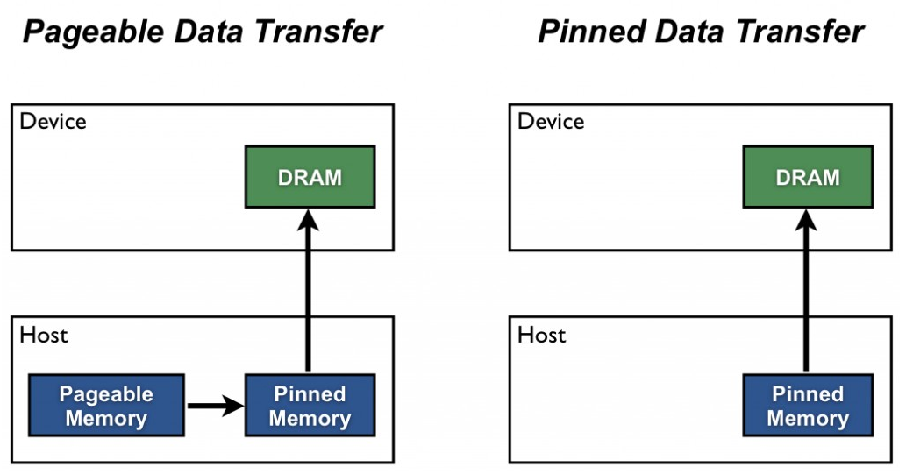
Memória modell
Memória típusok
Host oldali CUDA memória
Page-Locked Host Memory
Nem lapozható memória terület a host oldalon
cudaHostAlloc(), cudaFreeHost(), cudaHostRegister()
A másolása átlapolható a kernel futásával
Nagyobb sebességgel másolható mint a sima host oldali memória

Slide 33
Memória modell
Memória típusok
Host oldali CUDA memória
Portable Memory
A page-locked memória előnyös tulajdonságai csak az adott kontextusra érvényesek
A portable flag az allokáláskor kiterjeszti ezt az összes eszközre
Write-Combining Memory
Nem cache-elhetővé teszi a lefoglalt területet
Akár 40%-al gyorsabban másolható
Host oldali olvasása a cache hiánya miatt lassú

Slide 34
Memória modell
Memória típusok
Host oldali CUDA memória
Mapped Memory
A host oldalon lefoglalt memóriát elérhetővé teszi a GPU-n is
A kernel futása alatt igény szerint másolódik a GPU-ra
+ Nincs szükség a GPU-n lefoglalt területre másolásra
+ Nincs szükség a streamekre a memória másolás és kernel futtatás átlapolásához
- A PCI-E busz sávszélessége korlátozó tényező
Unified Virtual Address Space
Compute Capability 2.0-tól elérhető
Egységes címtérbe rendezi a host és device memóriát
Egy pointerről egyértelműen eldönthető melyik eszközre mutat

Slide 35
Memória modell
Eszköz memória kezelése
cudaMemcpy* függvény csoport
Az utolsó paraméter határozza meg az irányt
cudaMemcpyHostToDevice
cudaMemcpyDeviceToHost
cudaMemcpyDeviceToDevice
cudaMemcpy(dataGPU, dataCPU, sizeof(int)*dataSize,
cudaMemcpyHostToDevice);

Slide 36
Memória modell
Eszköz memória kezelése
Peer-To-Peer memória elérés
Legalább CC2.0 Tesla kártyák között
cudaDeviceCanAccessPeer() – a támogatás lekérdezése
cudaDeviceEnablePeerAccess() – engedélyezése
Peer-To-Peer memória másolás
Különböző eszközök között, ha nincs UVAS
cudaSetDevice(0);
float* p0;
cudaMalloc(&p0, size);
cudaSetDevice(1);
cudaDeviceEnablePeerAccess(0,0);
kernel<<<grid, block>>>(p0);

Slide 37
CUDA streamek
CUDA streamek
Párhuzamos kernel indítás
Másolás és kernel futtatás átlapolása
cudaStream_t stream[numberOfStreams];
for(int i = 0; i < numberOfStreams; ++i)
cudaStreamCreate(&stream[i]);
…
for(int i = 0; i < 2; ++i)
{
cudaMemcpyAsync(…,cudaHostToDevice, stream[i]);
kernel<<<grid,block,shared,stream[i]>>>(params, …);
cudaMemcpyAsync(…, cudaDeviceToHost, stream[i]);
}
…
for(int i = 0; i < numberOfStreams; ++i)
cudaStreamDestroy(stream[i]);

Slide 38
CUDA streamek
CUDA streamek
Alapértelmezett stream, ha nincs megadva
Szinkronizáció
Explicit szinkronizáció
cudaDeviceSynchronize() – minden stream befejezése
cudaStreamSynchronize() – adott stream befejezése
cudaStreamWaitEvent() – streamen belüli szinkronizáció
Implicit szinkronizáció
Page-locked memória foglalás
Device memória foglalás
Eszközön belüli másolás
Az alapértelmezett streamen parancs végrehajtás
Cache konfiguráció változtatás

Slide 39
CUDA kernel
Kernel indítás
Az nvcc alakítja át a valódi formára
kernel<<<grid, block, shared,stream>>>(paraméterek, …)
A munkaméret megadása bottom-up módú
A blokk méret megadja a blokkonkénti szálak számát
A grid méret megadja az elindítandó blokkok számát
Aszinkron kernel futás
int threadsPerBlock = 256;
int blocksPerGrid = 4;
square<<<blocksPerGrid, threadsPerBlock>>>(dataGPU, dataSize);

Slide 40
CUDA kernel
Kernel program
Az nvcc fordítja egy köztes kódra
PTX – Parallel Thread Execution ISA
Virtuális gép és annak utasításkészlete
A cél a GPU generációk közötti hordozhatóság
Eszközfüggetlen, a GPU driver fordítja a végső bináris formára
__global__ void square(int* dataGPU, int dataSize){
int index = blockIdx.x * blockDim.x + threadIdx.x;
dataGPU[index] = dataGPU[index] * dataGPU[index]
}

Slide 41
CUDA C
Függvény jelölők
__device__ : csak kernel kódból hívható
__global__ : host és kernel kódból hívható
__host__ : csak a host kódból hívható
__noinline__ : nem beágyazható (cc2.0)
__forceinline__ : mindenképpen beágyazandó

Slide 42
CUDA C
Változó jelölők
__device__ : az eszköz memóriájában található
Globális memória terület
A teljes alkalmazás élete alatt elérhető
Minden szálból és a hostról is elérhető
__constant__ : konstans változó
A konstans memóriában van (cachelt)
A __device__ memóriával azonos tulajdonságok
__shared__ : osztott memória a blokkon belül
Az on-chip memóriában van
A blokk futása alatt érhető el
Csak a blokkban levő szálak által elérhető

Slide 43
CUDA C
Változó jelölők
__restrict__ : nem átfedő pointerek jelzése
Ígéret a fordítónak, hogy a pointerek függetlenek
Optimalizációt segíti

Slide 44
CUDA C
Vektor típusok
Host és device oldalon is léteznek
type make_type() alakú konstruktorok
Maximum négy eleműek lehetnek
Kivétel a double és a longlong típusok
A szokásos C típusok mindegyikéhez
dim3 típus a dimenzók jelzéséhez
Kernel munkaméret meghatározásához

Slide 45
CUDA C
Speciális változók
dim3 gridDim : aktuális grid méret
uint3 blockIdx : aktuális blokk index
dim3 blockDim: aktuális blokk méret
uint3 threadIdx: aktuális szál azonosító
int warpSize: warp méret

Slide 46
CUDA C
Szinkronizációs függvények
Az aktuális blokkon belüli memória szinkronizáció
Egyetlen threadből is kiváltható
void threadfence_block()
Szinkronizál a globális és osztott memóriára
void threadfence()
Szinkronizál a globális memóriára
void threadfence_system()
Minden elérhető memória területre szinkronizál

Slide 47
CUDA C
Szinkronizációs függvények
void __syncthreads()
Minden szálnak rá kell futni
A kódot szinkronizálja a szálak között
int __syncthreads(int predicate)
Visszaadja azon szálak számát, ahol a predikátum nem nulla
int __synchtreads_and(int predicate)
Visszaadja, hogy minden szálon nem nulla a predikátum
int __syncthreads_or(int predicate)
Visszadja, hogy volt-e olyan szál, ahol nem nulla a predikátum

Slide 48
CUDA C
Beépített függvények
Matematikai függvények
Textúra és Surface kezelő függvények
Idő lekérdezés
Atomikus függvények
Szavazó függvények
Változók cseréje szálak között
Formázott kiíró függvény (printf a kernel kódban!)
Memória foglalás
Kernel indítás

Slide 49
NSight
Fejlesztést segítő eszköz
Visual Studio 2008,2010,2012
Eclipse
Memória ellenőrzés
Hibakeresés
CUDA kódban
OpenGL vagy DirectX shaderben
Teljesítmény analízis

Slide 50
NSight
Kernel változók értéke
Töréspontok a kernelen belül
Szálak közötti váltás

Slide 51
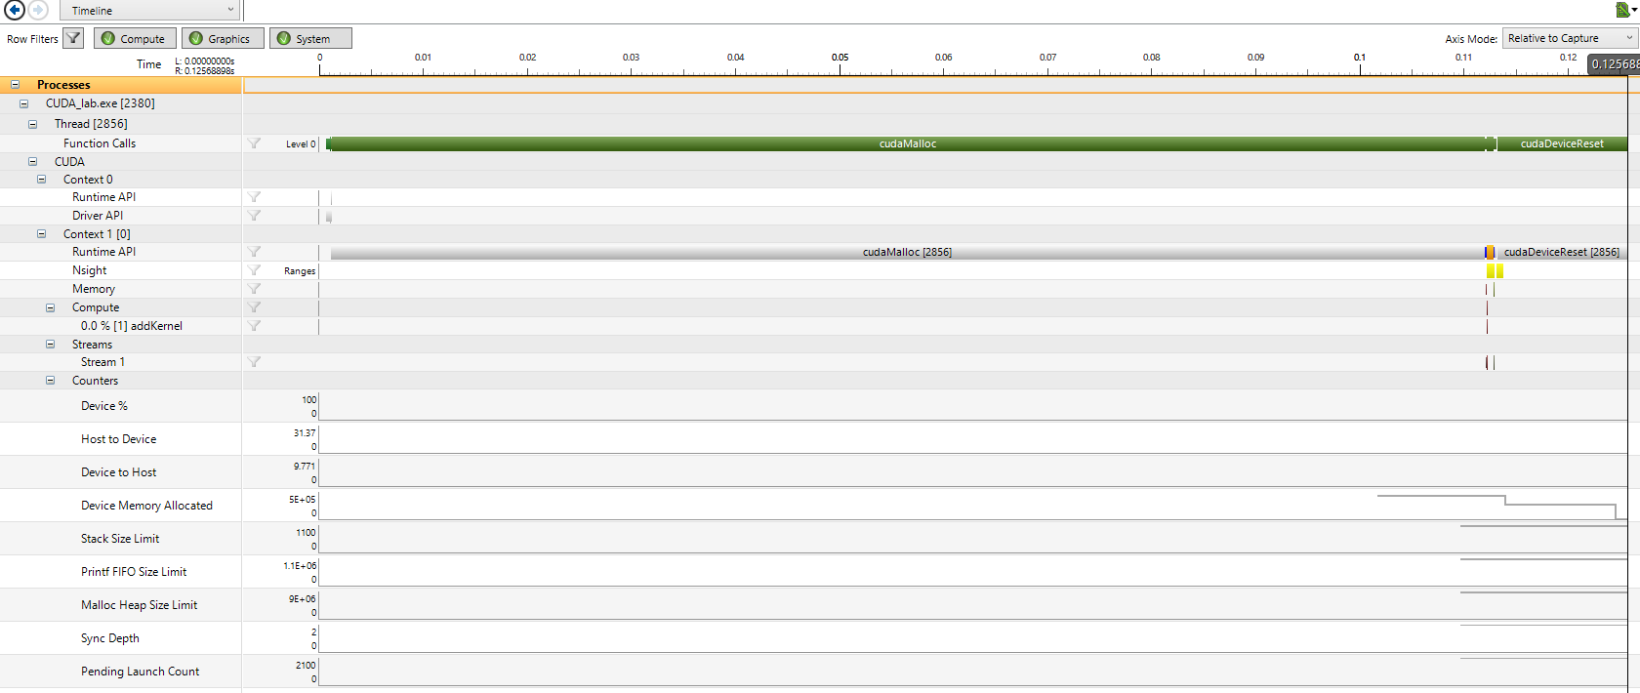
NSight
Teljesítmény analízis

Slide 52
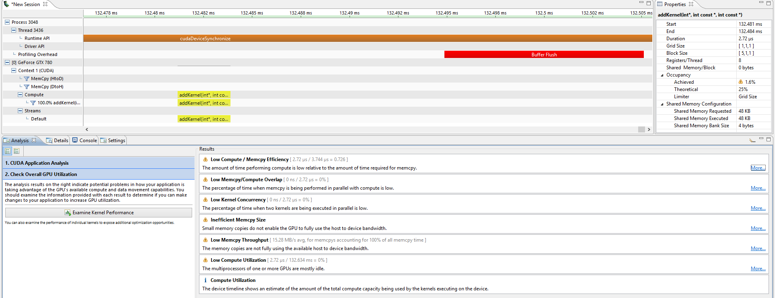
Visual Profiler
Teljesítmény analízis és értékelés

Slide 53
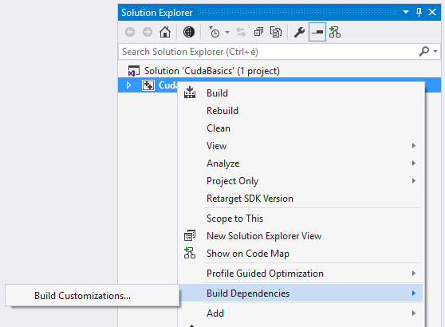
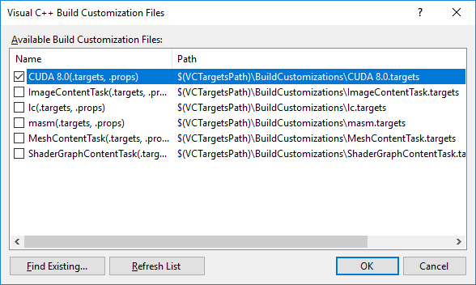
CUDA meglévő VS projekthez
Jobb klikk a projekten, Build dependencies / Build customizations
Válasszuk ki a kívánt CUDA verziót
Automatikusan hozzáadja a projekthez az include és library könyvtárakat
Kivéve a „cudart” library fájlt (cudart.lib), ezt adjuk hozzá manuálisan

Slide 54
CUDA meglévő VS projekthez
A CUDA beállítások a vcxproj-ba mentődnek
Hasznos tipp: ha nálunk nem telepített CUDA verziójú VS projektet kapunk, nem fog betöltődni
Írjuk át a vcxproj CUDA verzióját

Slide 55
CUDA fájlok
A .cu és .cuh kiterjesztésű fájlokat az NVCC fordítja
Ha mégsem így történne, állítsuk be a fájl típusát és hogy ne legyen kizárva a buildből

